Slide 1
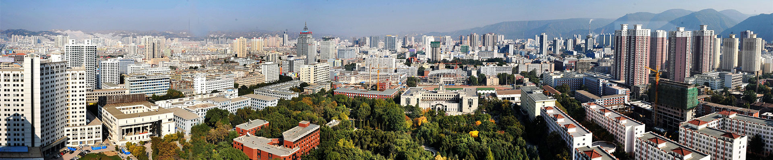




矩阵求解/求逆调研

Slide 2


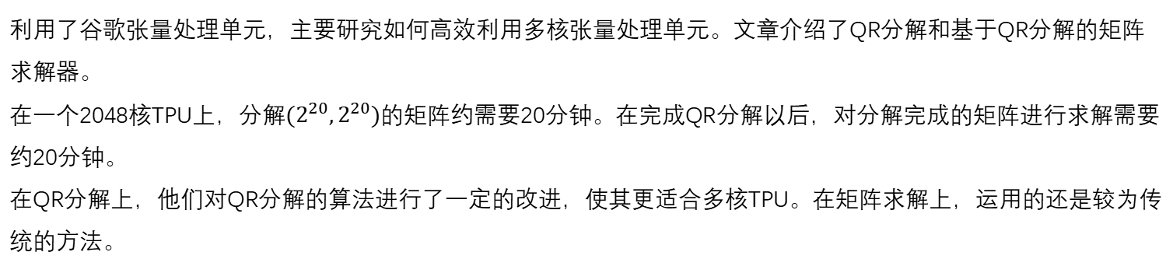
Large Scale Distributed Linear Algebra With Tensor Processing Units
利用了谷歌张量处理单元，主要研究如何高效利用多核张量处理单元。文章介绍了QR分解和基于QR分解的矩阵求解器。
在一个2048核TPU上，分解$(2^{20},2^{20})$的矩阵约需要20分钟。在完成QR分解以后，对分解完成的矩阵进行求解需要约20分钟。
在QR分解上，他们对QR分解的算法进行了一定的改进，使其更适合多核TPU。在矩阵求解上，运用的还是较为传统的方法。

Slide 3
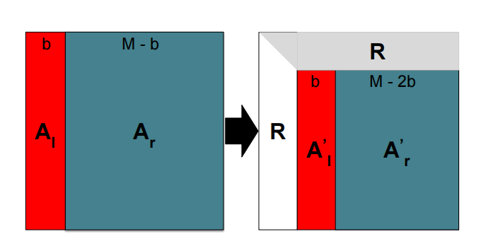
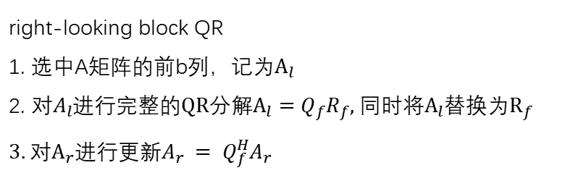
Large Scale Distributed Linear Algebra With Tensor Processing Units
QR 分解
right-looking block QR
1. 选中A矩阵的前b列，记为$A_{l}$
2. 对$A_{l}$进行完整的QR分解$A_{l}=Q_{f}R_{f}$, 同时将$A_{l}$替换为$R_{f}$
3. 对$A_{r}$进行更新$A_{r} = Q_{f}^{H}A_{r}$
在第二步中，传统的算法会涉及很多标量的算法，并不能发挥出TPU的优势，所以他们改进了算法。

Slide 4
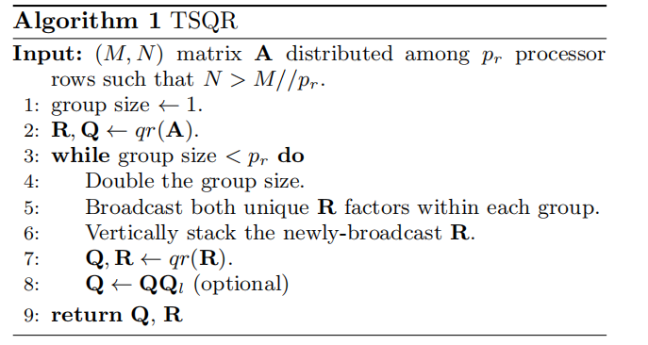
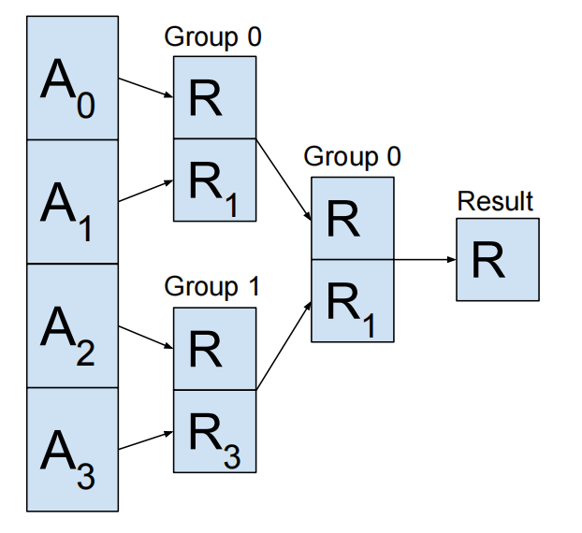
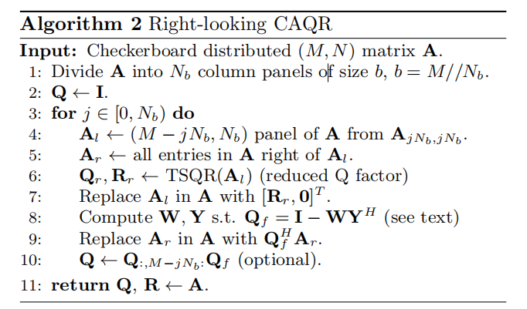
Large Scale Distributed Linear Algebra With Tensor Processing Units

Slide 5
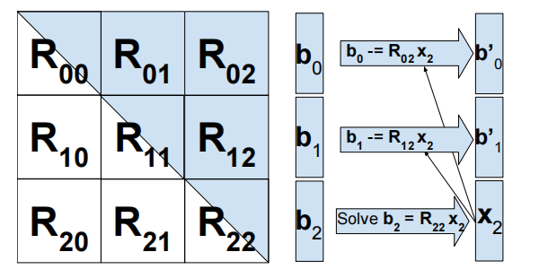
Large Scale Distributed Linear Algebra With Tensor Processing Units
矩阵求解
分布式三角求解器，将系数矩阵R分割为若干方块，每个方块对应一个处理器（但单个处理器可能包含多个方块）。这些方块的主对角线上的子矩阵均为上三角矩阵。

Slide 6
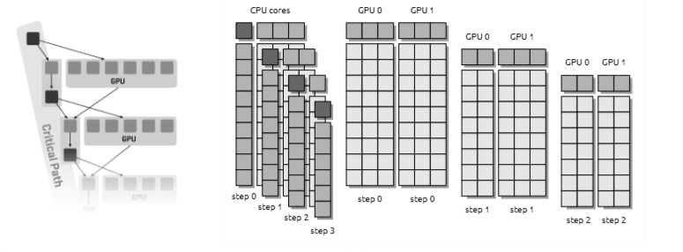
Programming the LU Factorization for a Multicore System with Accelerators
部分主元LU分解是一种典型的数值计算方法，是高性能LINPACK基准测试的主要组成部分。本文给出了一种混合共享内存系统的算法实现，该系统采用标准CPU核和GPU加速卡。使用四个 CPU和四个 GPU可实现超过1万亿次浮点的性能
预先生成一个任务图来做动态调度。CPU负责处理关键路径上复杂细粒度的操作。GPU则负责处理非关键路径上的数据并行性较好的粗粒度操作

Slide 7
Programming the LU Factorization for a Multicore System with Accelerators
从LU分解的算法层面，本文并没有创新，使用的仍然是Block LU 分解。但在数据结构的设计上有一定创新，
Tile Data Layout，将大矩阵划分为更小的、连续的数据块，且以列优先-列优先的方式存储到CPU的内存区，同时也会将剩余部分以列优先-行优先的方式存储到GPU的内存中。更好的适应两者负责的任务。
CPU主要负责面板分解，以及一部分对剩余矩阵的更新，主要的操作有行交换、三角求解核矩阵乘。
GPU负责更新剩余矩阵。同时GPU中负责矩阵乘法的内核是由Automatic Stencil TuneR for Accelerators system生成。

Slide 8
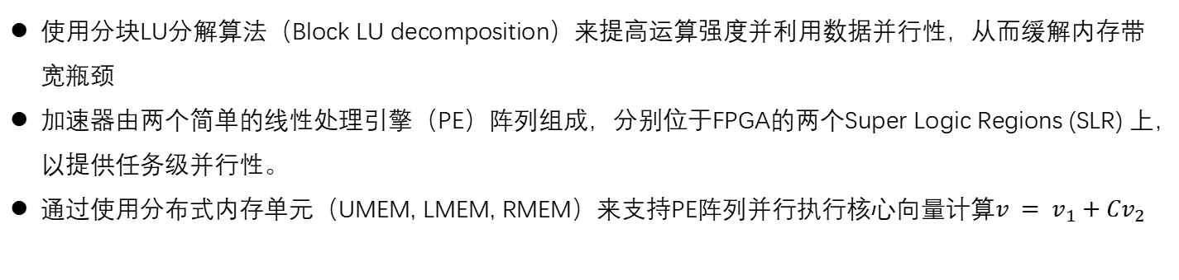
Accelerating LU-Decomposition of Arbitrarily Sized Matrices on FPGAs
使用分块LU分解算法（Block LU decomposition）来提高运算强度并利用数据并行性，从而缓解内存带宽瓶颈
加速器由两个简单的线性处理引擎（PE）阵列组成，分别位于FPGA的两个Super Logic Regions (SLR) 上，以提供任务级并行性。
通过使用分布式内存单元（UMEM, LMEM, RMEM）来支持PE阵列并行执行核心向量计算$v = v_{1}+Cv_{2}$

Slide 9
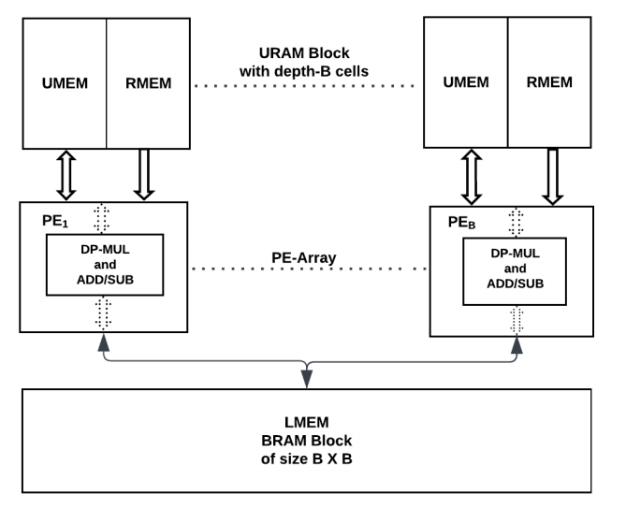
Accelerating LU-Decomposition of Arbitrarily Sized Matrices on FPGAs
加速器组成：一个PE阵列和分布式内存块
PE：每个PE包含一个双精度乘法和加/减计算单元
分布式内存块：UMEM和RMEM，每小块存储一个数据块的一列。UMEM和RMEM是双缓冲的。LMEM（存储L因子矩阵）映射到BRAM块。

